Slide 2
질문

Slide 3
여러분!
지상 최대의
갓게임은
무엇입니까?

Slide 4
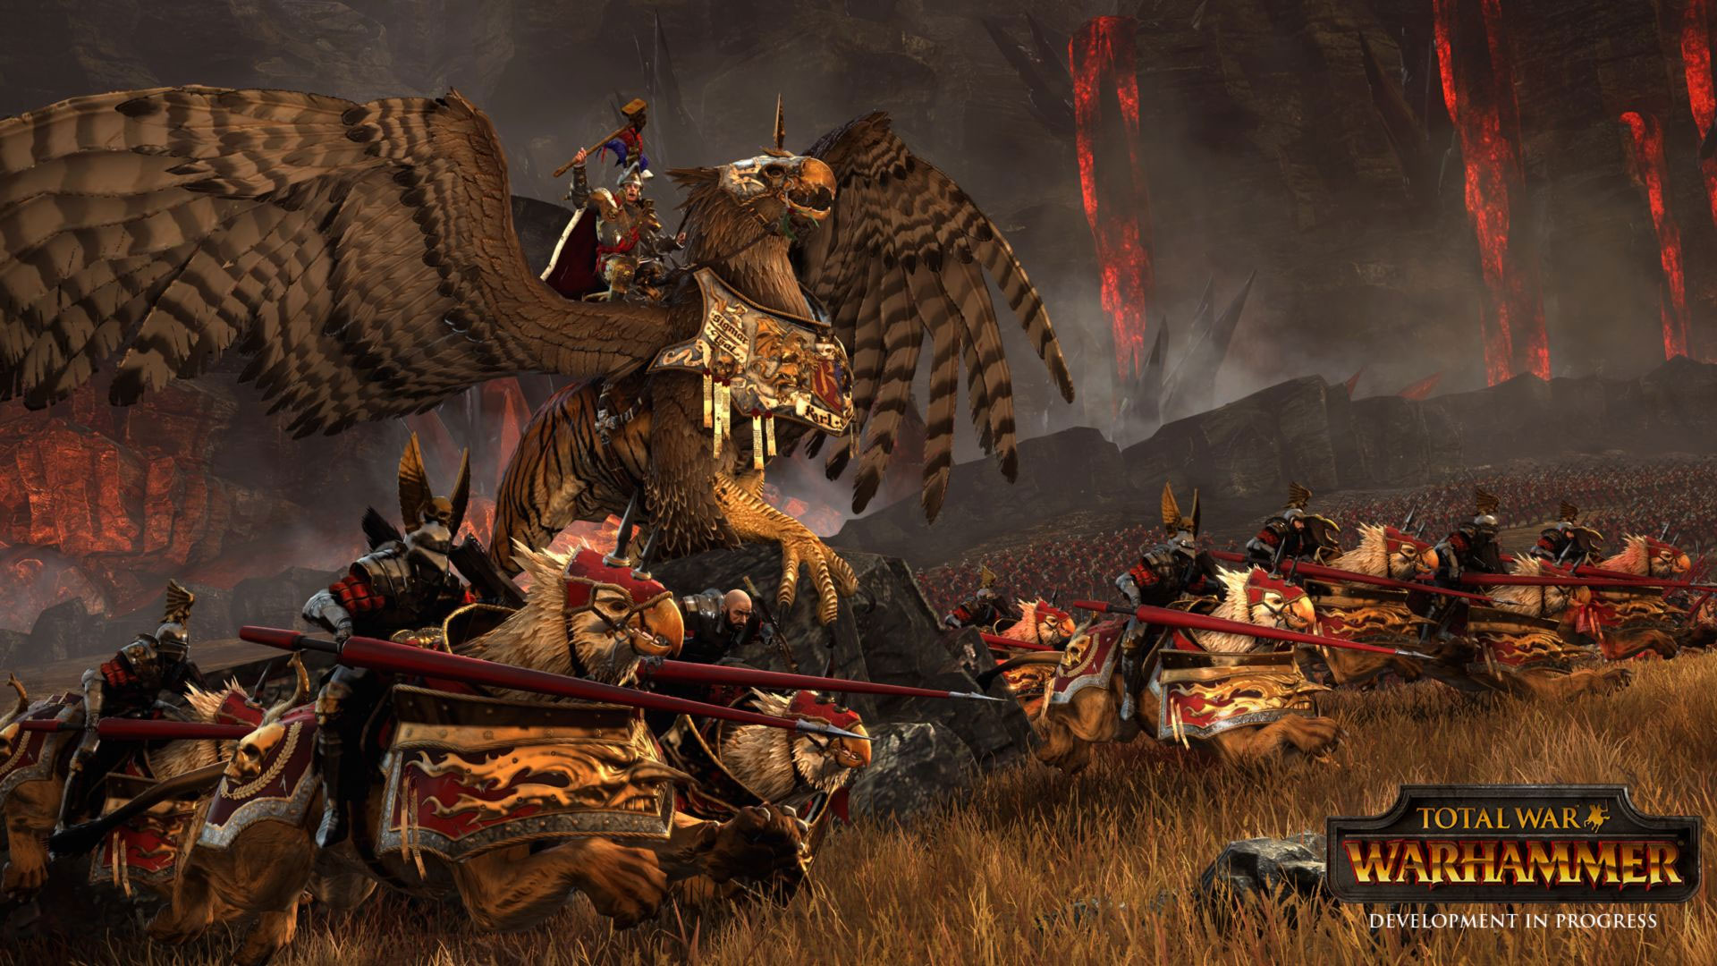

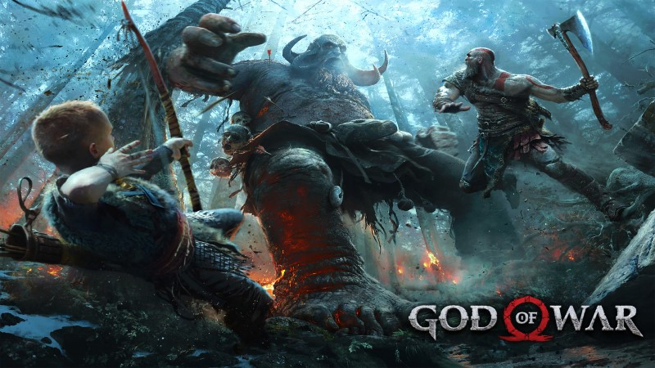

Slide 5

바로!

Slide 6
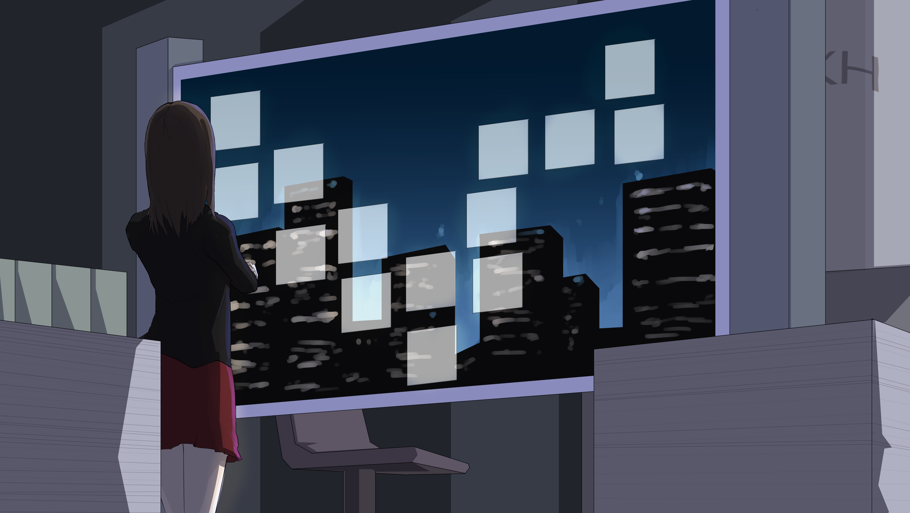
REVOLT DAY
발 표 자 료
제갈우진, 이정현, 박용일, 이태라

Slide 7
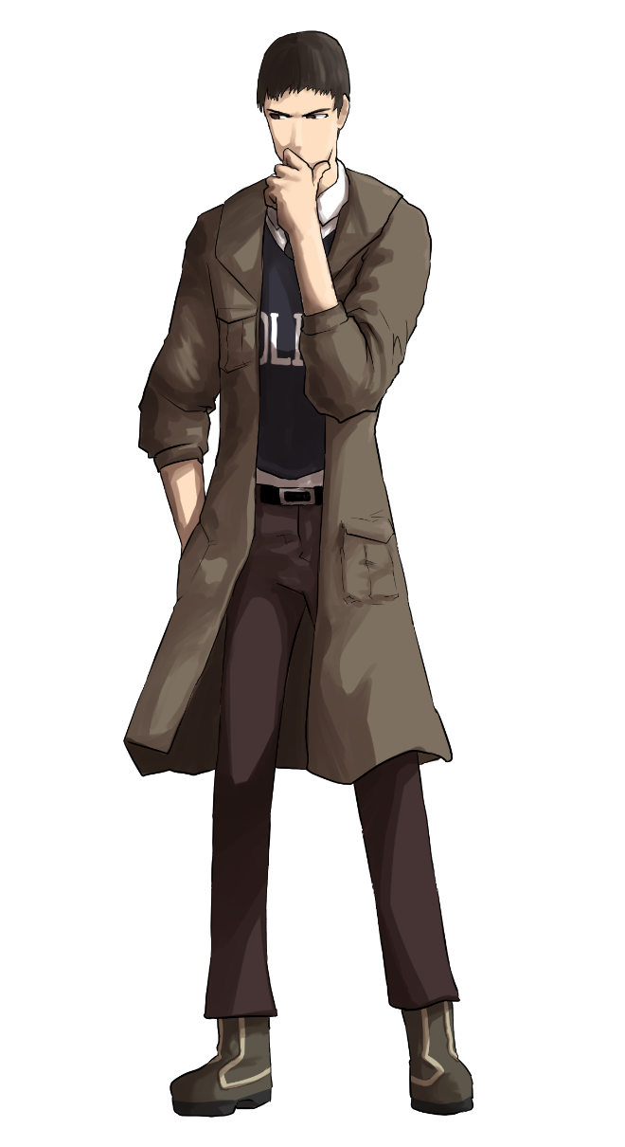
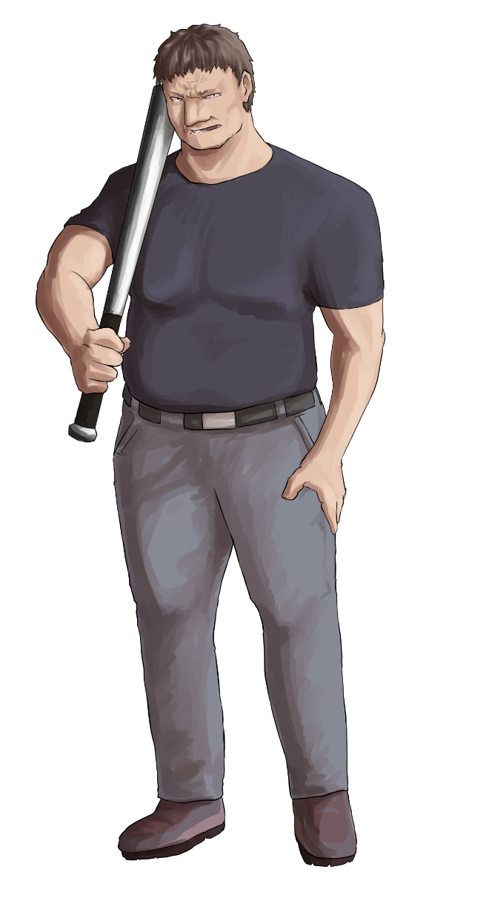
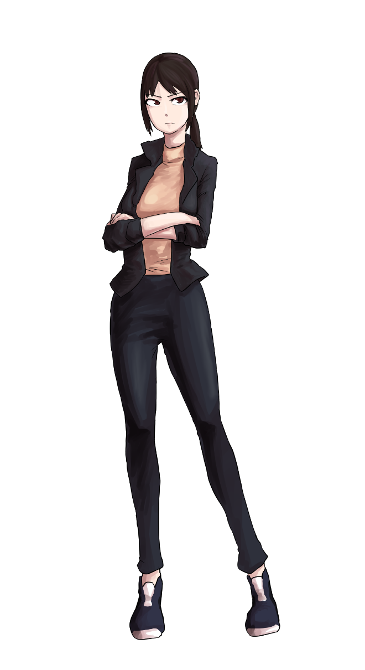
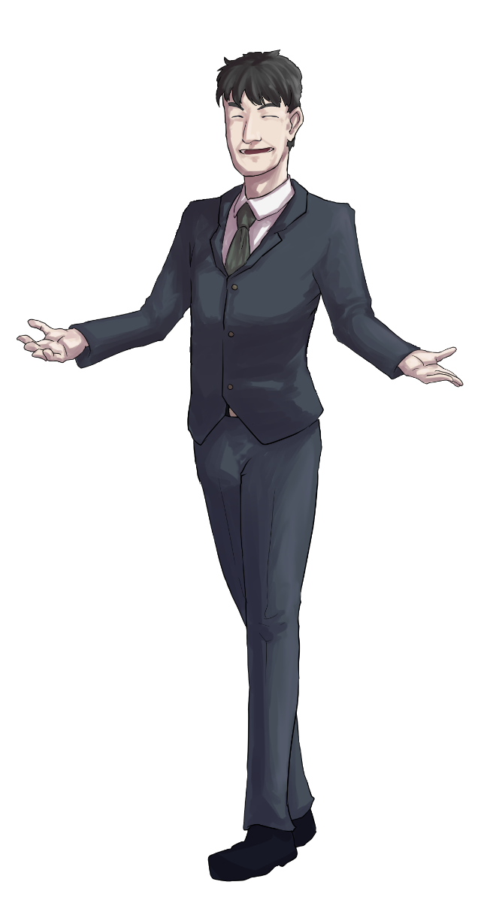
0
목차
게임소개
원작과의 차이
프로젝트 진행과정
회고

Slide 8
1
게임소개
게임소개

Slide 9

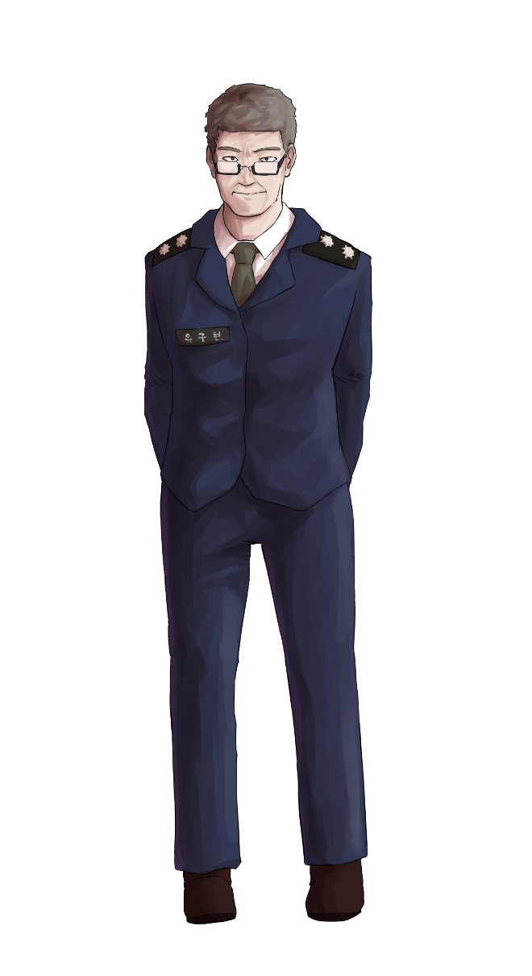
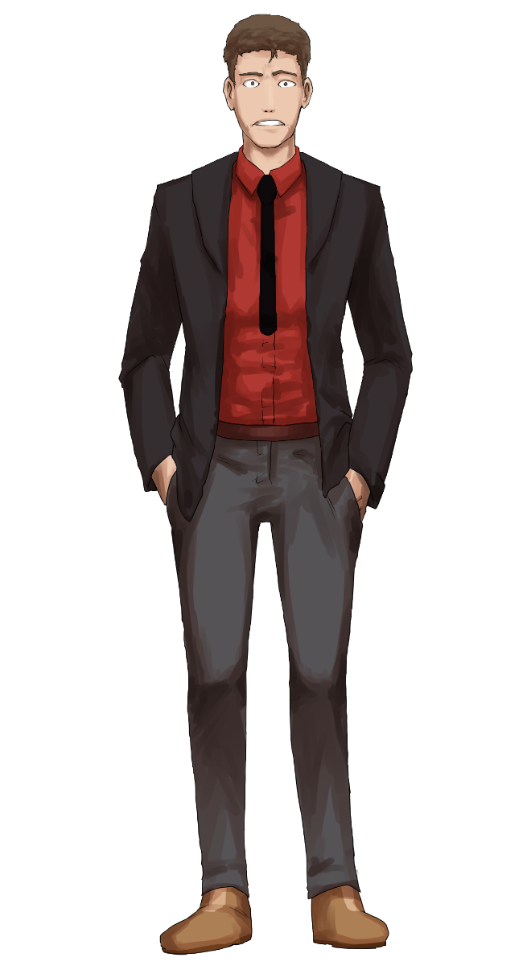
1
게임소개
REVOLT DAY란?
근미래를 배경으로 한 음모론 배경의 게임으로
하드보일드 느와르 장르를 기반으로 한 스토리텔링 게임의
형식을 띄고 있다.

Slide 10
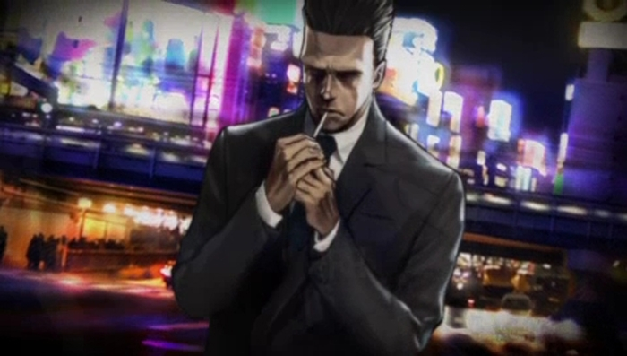
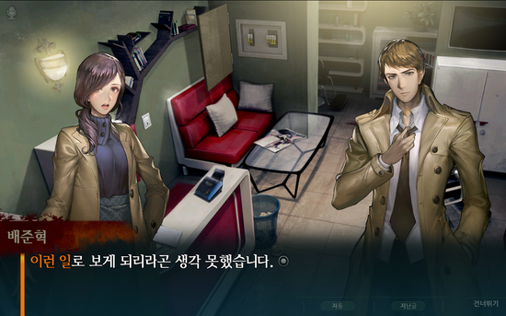
1
게임소개
참고했던 게임
진구지사부로
회색도시1

Slide 11
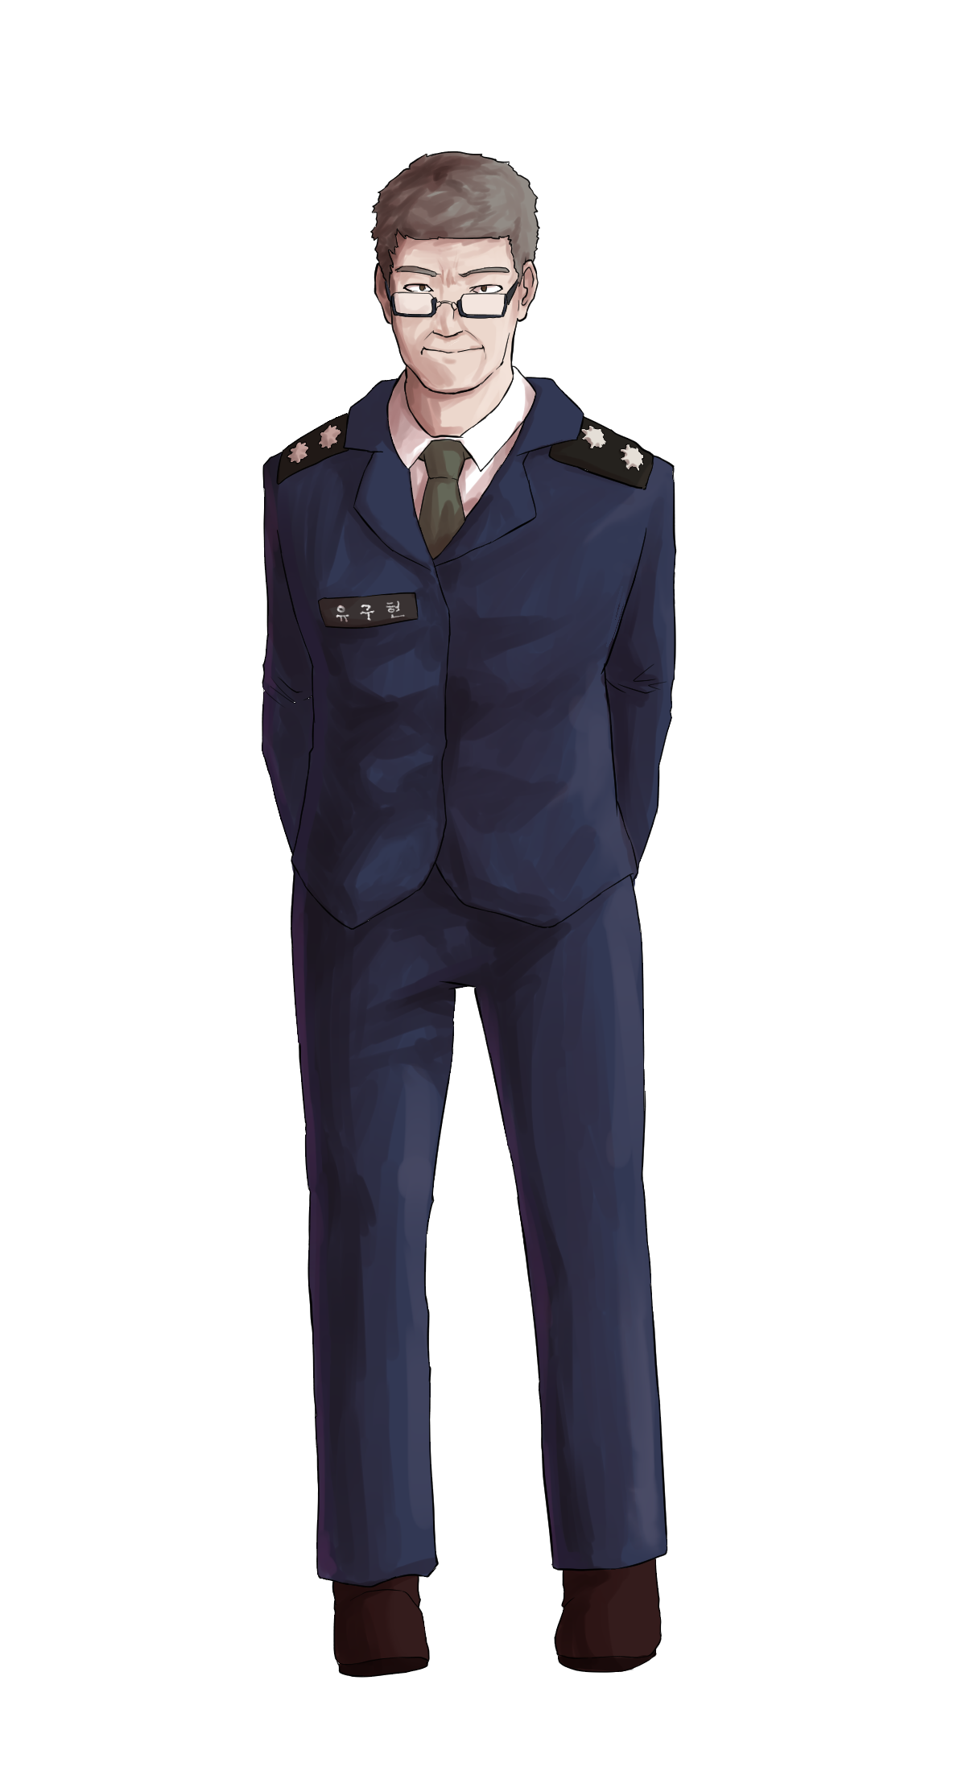

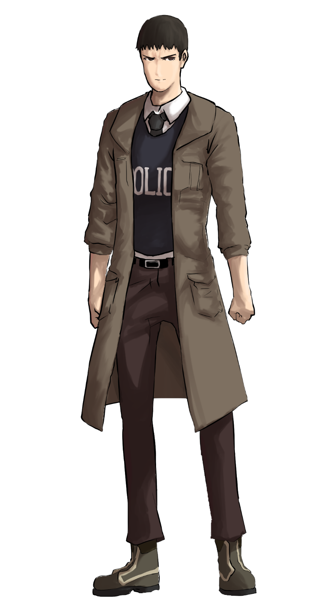
1
게임소개
REVOLT DAY의 줄거리
2059년 대한민국, 화려한 조명과 높게 쌓여진 건물들.
그야말로 자본주의에 찌든 황금과 폭력의 시대.
사건의 발단은 경한 기업의 바이오칩 부작용에 의한 무분별한 폭력상태.
서울지방경찰청장 유구현은 바이오칩 사건의 발단, 함정임을
끌어내리기 위해 특수수사부를 설립, 이에 강원진과 이지은
두 사람을 파견하기에 이른다.

Slide 12


1
게임소개
강원진
박우주
이지은

Slide 13
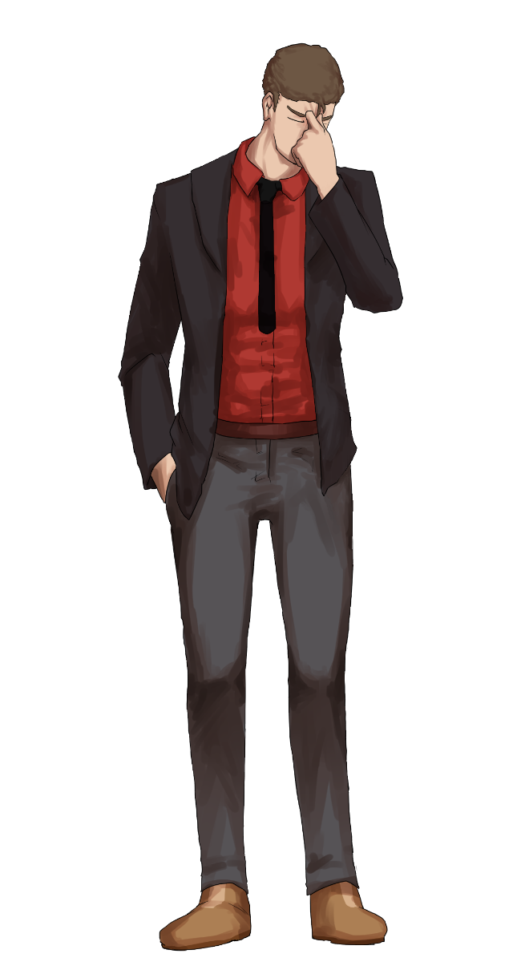
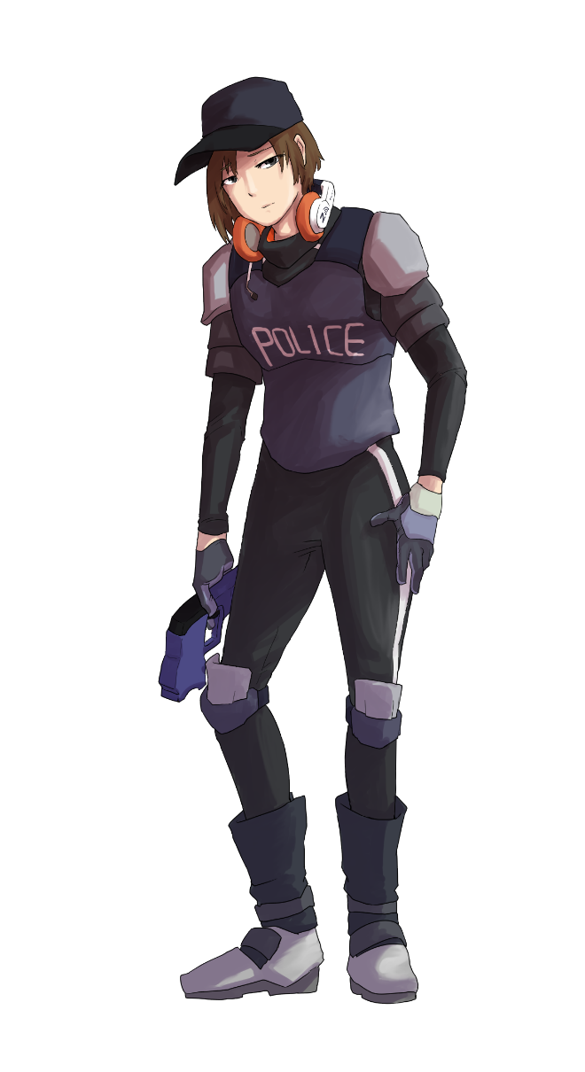
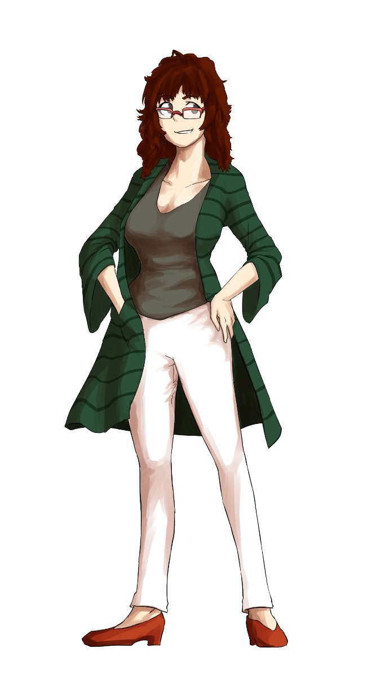
1
게임소개
함정임
Mr.장
유구현
전민원
강소원
오소영

Slide 14
1
게임소개
REVOLT DAY의 월드맵
사건을 방해하기 위해 움직이는 NPC들을 피해 진실에
도달해야만 하는 월드맵 설계

Slide 15
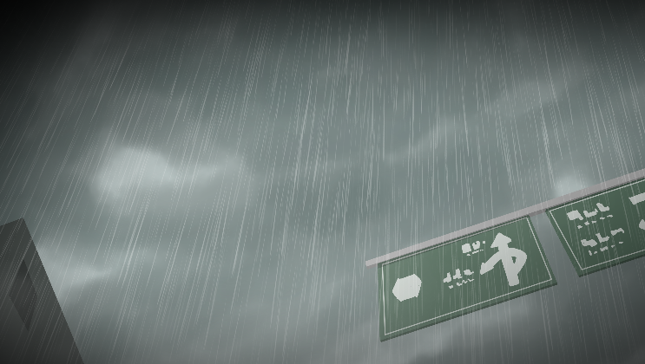
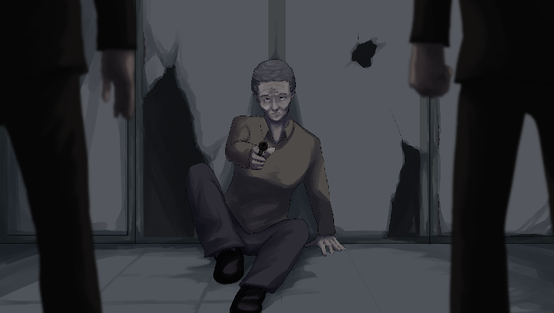
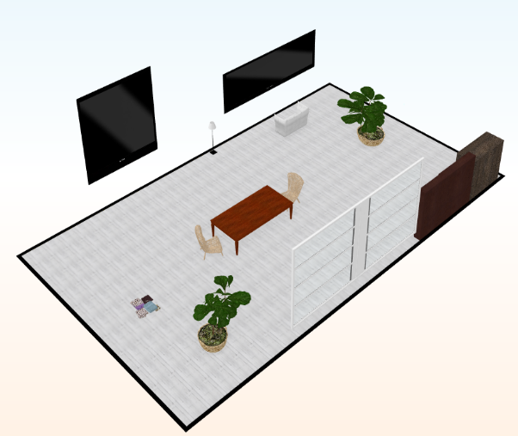

1
게임소개
비정한 세상을 다루는 탄탄한 하드보일드 스토리
기존에서 볼 수 없었던 새로운 전투 시스템
치밀하게 설계된 극한 난이도의 추리 시스템

Slide 16
2
원작과의 차이
원작과의 차이

Slide 17
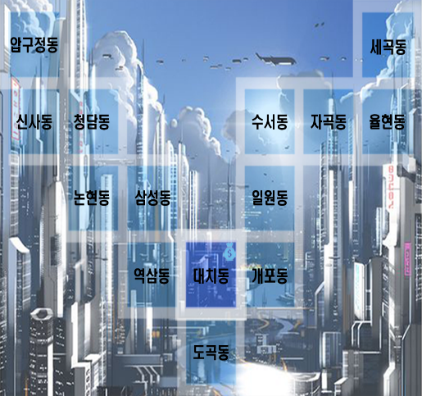
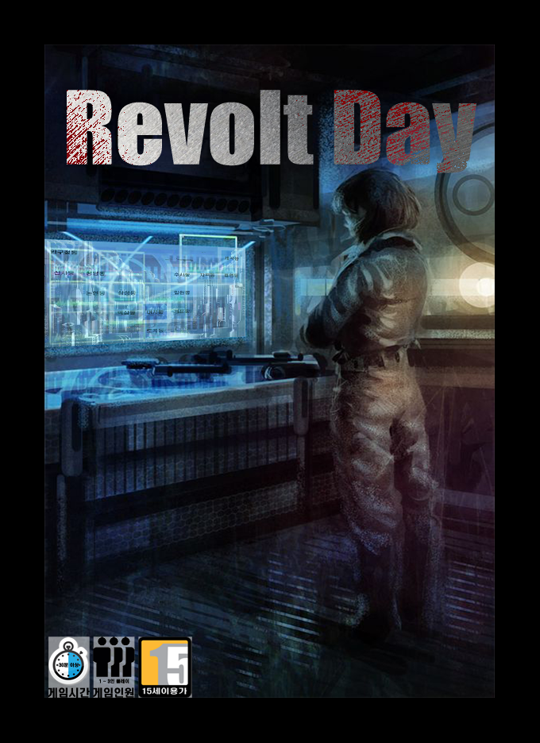
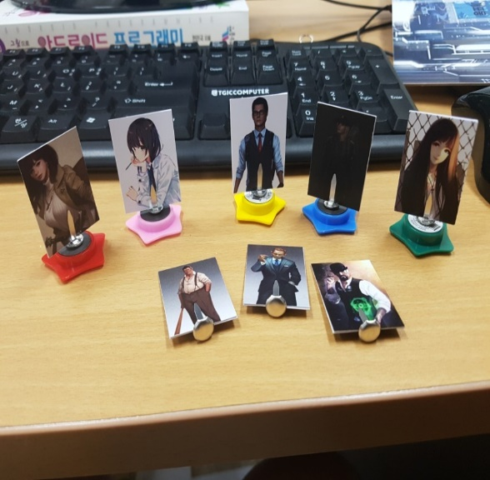
2
원작과의 차이
REVOLT DAY의 원작 소개
음모론이라는 주제를 가지고 만든 게임으로서 RPG적 요소를 내포하고있으며 스토리분기와 멀티엔딩을 주된 특징으로 가지고 있는 게임이다.
원작의 보드판
원작의 겉표지
원작의 캐릭터

Slide 18
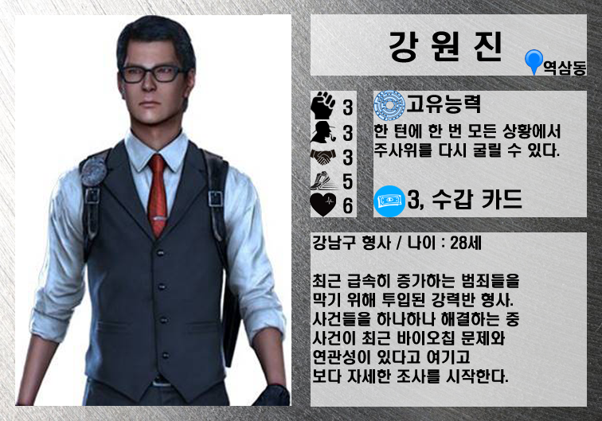
2
원작과의 차이
원작의 캐릭터
본작의 캐릭터

Slide 19
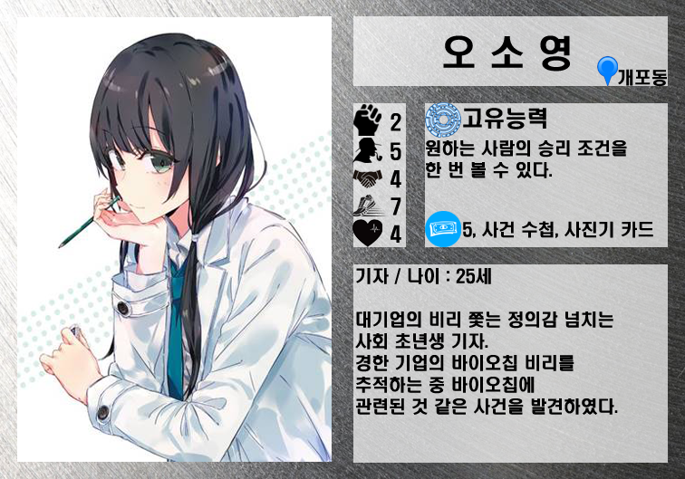
2
원작과의 차이
원작의 캐릭터
본작의 캐릭터

Slide 20
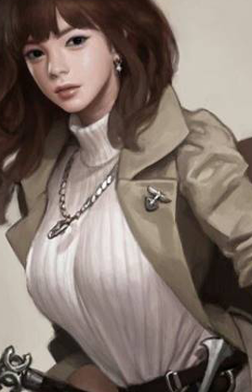
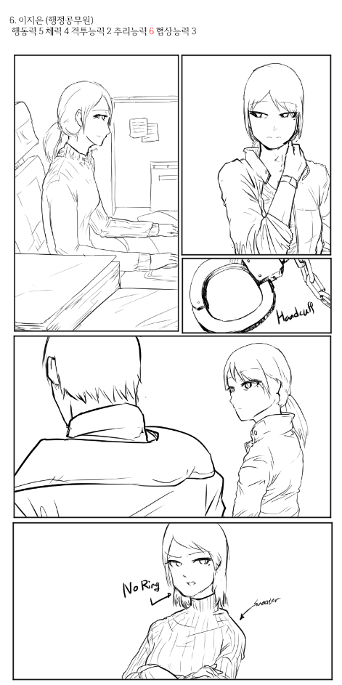
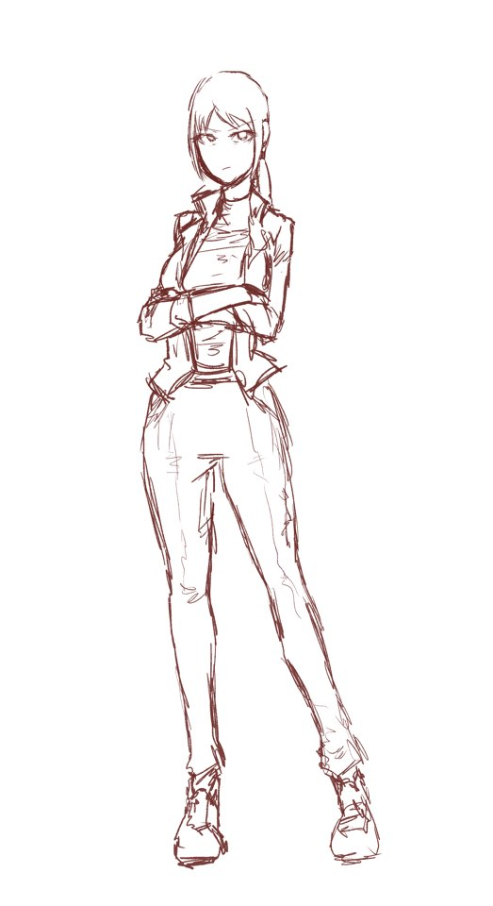

2
원작과의 차이
캐릭터의 변천과정

Slide 21
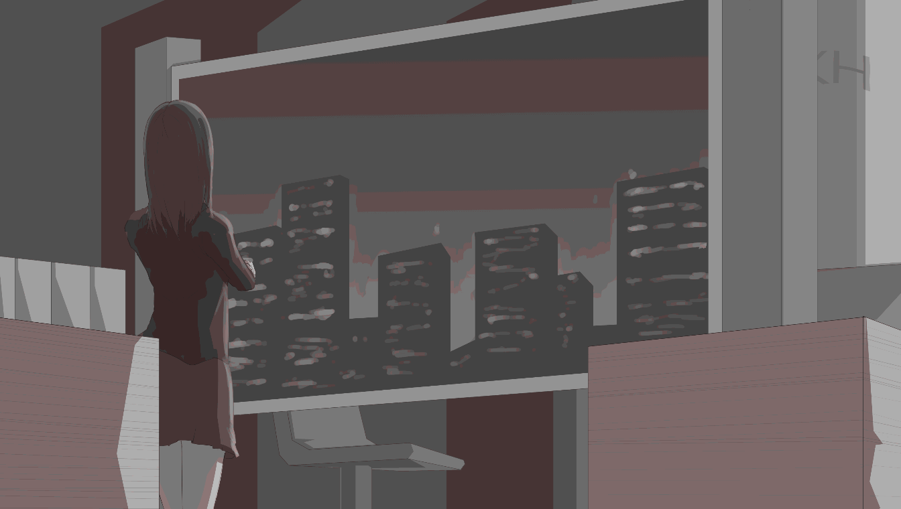
2
원작과의 차이
메인 타이틀의 변화!

Slide 22

2
원작과의 차이
REVOLT DAY의 원작과의 차이
분기점을 없애고 원작 스토리북을 참고한 단일 스토리로 변경

Slide 23
2
원작과의 차이
REVOLT DAY의 원작과의 차이
기존의 주사위를 체크를 플레이어의 직접 해결로 변환

Slide 24
2
원작과의 차이
REVOLT DAY의 원작과의 차이
플레이어간의 경쟁을 목적으로 설계된 월드맵을 AI NPC와의 대립으로 변경

Slide 25
3
프로젝트 진행과정
프로젝트 진행과정

Slide 26
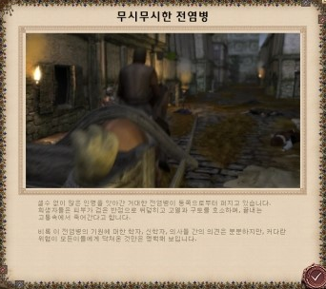
3
프로젝트 진행과정
First House 팀의 초기 진행 과정인…데…..
First Hosue 팀에 역병(독감)이 창궐, 팀원 전멸

Slide 27
3
프로젝트 진행과정
First House 팀의 초기 진행 과정인…데…..
결국 1주라는 황금같은 시간을 이렇게 날려버리고…….

Slide 28
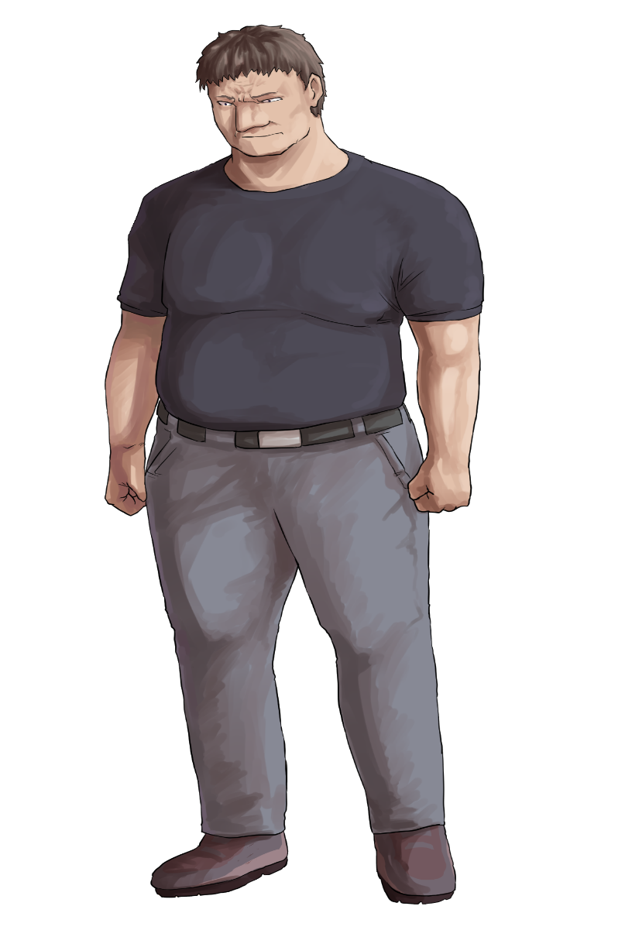

3
프로젝트 진행과정
First House 팀의 초기 진행 과정의 위기
PD 제갈우진 : 우리 개발기간이 너무 촉박합니다. 일정을 어떻게 할까요!
PM 이정현 : 교수님이 히스토리 방식을 추천하셨어. 그렇게 해 보자.
교수님의 조언을 받아 일정관리를 히스토리 방식으로 결정

Slide 29
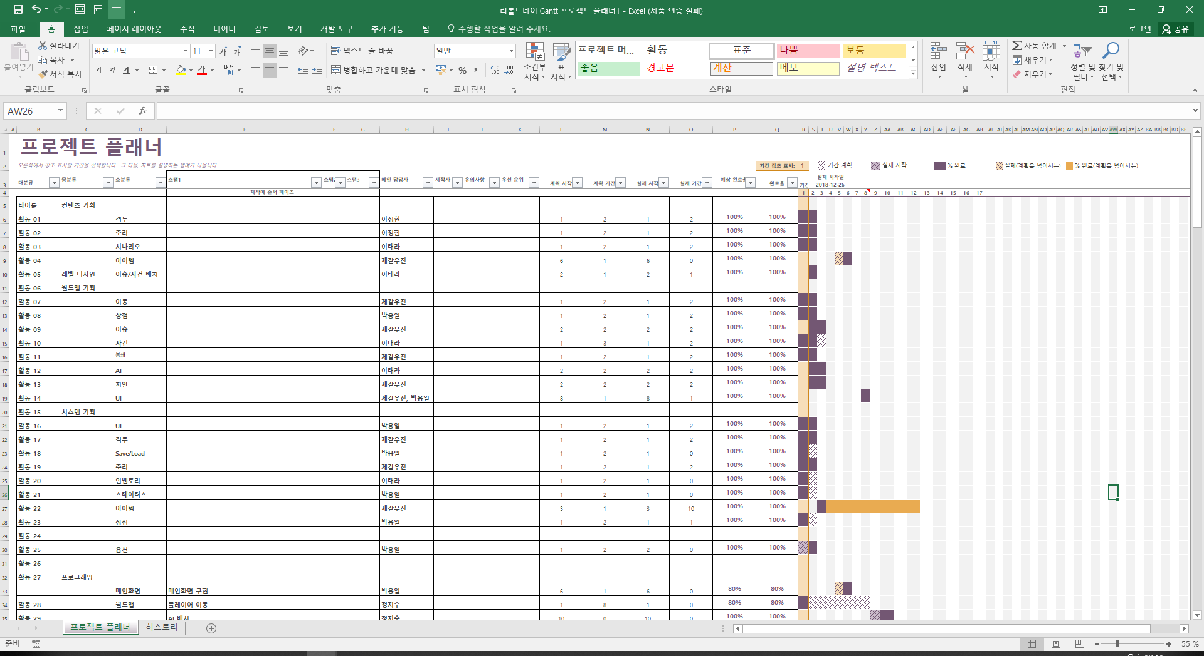
3
프로젝트 진행과정
First House 팀의 초기 진행 방식
Gantt를 통해 실태파악은 되었으나, 해결된 건 아무 것도 없고

Slide 30
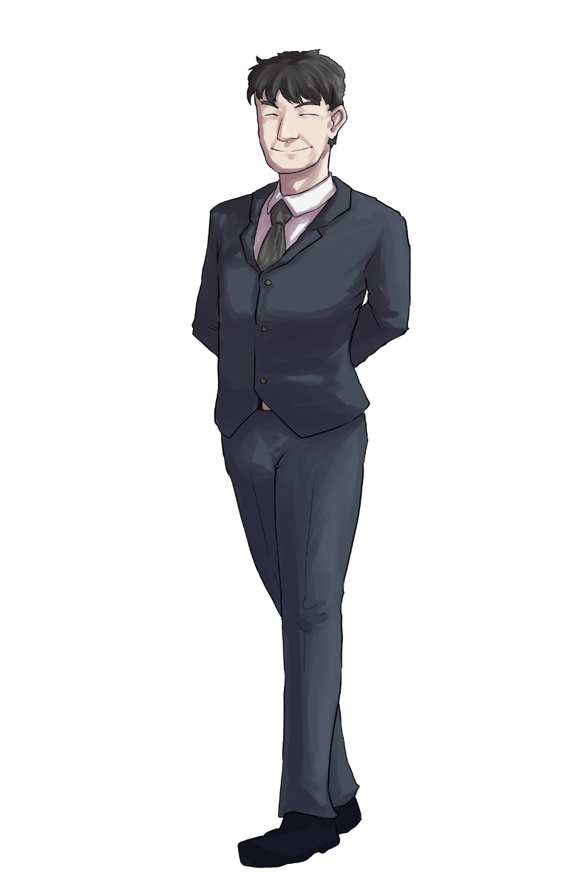
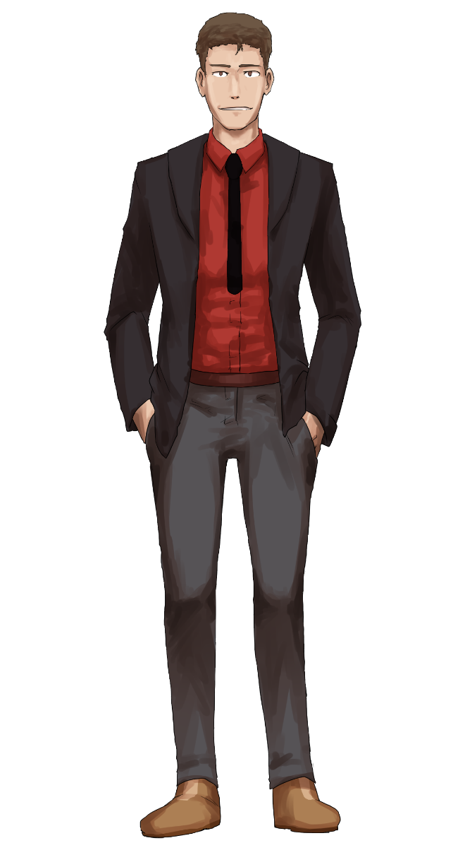
3
프로젝트 진행과정
First House 팀의 초기 진행 과정의 위기
PD 제갈우진 : 이대로 완성할 수 있을까? 일정이 너무 촉박한데.
PM 이정현 : (한숨)
기획 박용일, 이태라 : 드랍 드랍! 드랍 더 비트!
심지어 다른 조에 비해 적은 인력으로 인한 작업의 난황이 계속되고……

Slide 31

3
프로젝트 진행과정
First House 팀의 초기 진행 과정의 극복과정
교수님 :
좋아, 내 너희를 위해 프로그래머를 붙여 주겠노라!

Slide 32
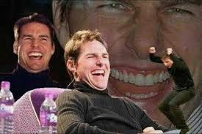
3
프로젝트 진행과정

Slide 33

3
프로젝트 진행과정
First House 팀의 초기 진행 과정의 극복과정
PD 제갈우진 :
이렇게 된 거, 외주인력으로 밀어붙이죠!

Slide 34
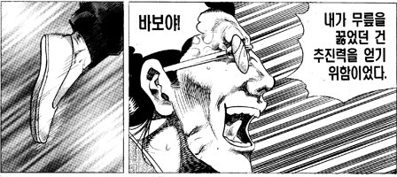
3
프로젝트 진행과정
First House 팀의 초기 진행 과정의 극복과정
그래픽, 사운드, 멘토 등의 외주 인력과
프로그래머반의 지원으로 상황은 점차 좋아지고

Slide 35

3
프로젝트 진행과정
First House 팀 개발 과정의 가속도
First House 팀은 매우 유쾌한 상황으로 작업을 해나간다.
PD
이상한 기획 둘
가즈아아아!
PM
아 또 우진이형이야?
비트 주세요. 드랍 더 비트!

Slide 36


3
프로젝트 진행과정
First House 팀 개발 과정의 가속도
그래도 역시 프로그래머와의 협업은 쉬운 편이 아니었다. 덕분에 좋은 경험을 한 팀 일동
프로그래머 정지수 : 어…혹시 이거 맞나요? 아닌가? 모르겠어요.
팀원 전부 : 죄송합니다 ㅜㅜㅜㅜㅜㅜㅜㅜㅜㅜㅜ
프로그래머 정지수 : 않이;;;;

Slide 37
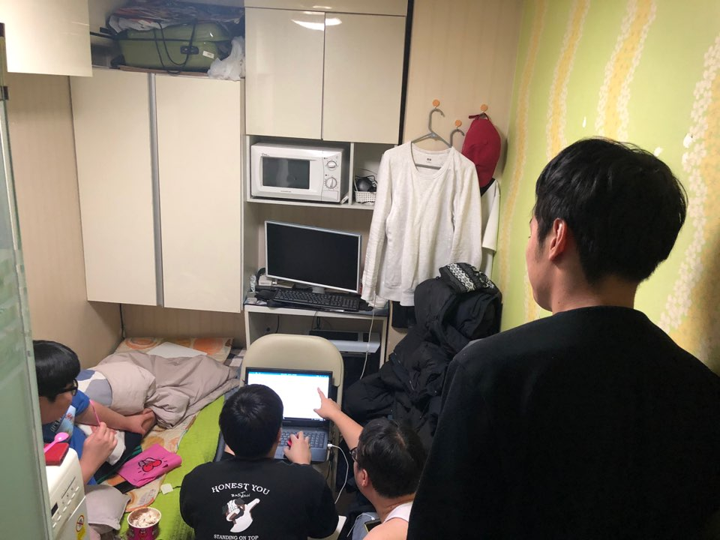
3
프로젝트 진행과정
First House 팀 개발 과정의 가속도
그리고, 나비빌딩 8층 퍼스트하우스에 감금당하게 된 프로그래머 정지수씨

Slide 38
3
프로젝트 진행과정
First House 팀 개발 과정의 결실(기획부)
원래 일정인 18일에서 한참 벗어난 26일부터 시작된 작업
열정을 간직한 채 익숙하지 않은 시스템 기획을 포기하지 않고 기획하며 팀을 이끈 PD 제갈우진
수시로 꺼지는 컴퓨터를 부여잡고 프로젝트의 완성을 위해 촉박한 일정을 관리해 나간 PM 이정현
입만 열면 드랍을 외쳤지만 팀의 분위기를 이끌며 최선을 다해 세밀한 UI를 기획한 기획자 박용일.
시나리오 문서를 게임에 적용하기 위해 CSV파일을 인쇄소처럼 찍어낸 기획자 이태라.

Slide 39
3
프로젝트 진행과정
First House 팀 개발 과정의 결실(외주)
게임에 숨을 불어 넣어준 고마운 외주 인력들
절망적인 기획서 작성 능력에 이성의 끈을 부여잡고 꾸준한 멘토링을 거쳐준 프로젝트 컨설턴트 이재빈
기획자들의 부족한 문서를 이해해주며 시간과 정신을 갈아 게임을 프로그래밍해준 프로그래머 정지수
한반도 최남단에서 수많은 CG와 스탠딩 이미지 및 리소스를 정해진 시간 안에 혼을 쏟아 그려준 아트 디렉터 이종건
바쁜 일정을 소화중임에도 불구하고 시간을 내어 극대화된 분위기의 음악을 만들어준 사운드 디렉터 윤여헌

Slide 40
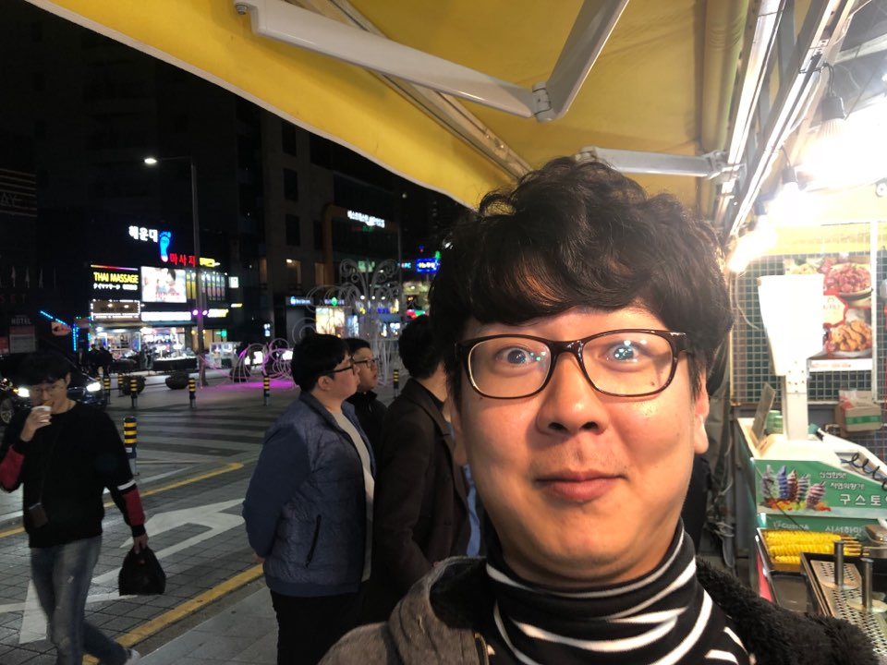
3
프로젝트 진행과정
First House 팀 개발 과정의 결실(외주)
그리고, 팀원이었지만 안타깝게 외주 QA가 된
제 예쁜 캐릭터는
죄가 없어요.
(누군가의 온기가 남아있다.)
외주 QA를 맡아준 CS현업자 강건희

Slide 41
3
프로젝트 진행과정
First House 팀 개발 과정의 마무리
PD의 열정과 PM의 서브, 기획자들의 분주, 멘토의 멘붕,
아트와 프로그래머를 갈아서 만들어진 게임이 바로.
리볼트데이

Slide 42
4
회고
회 고

